Slide 1
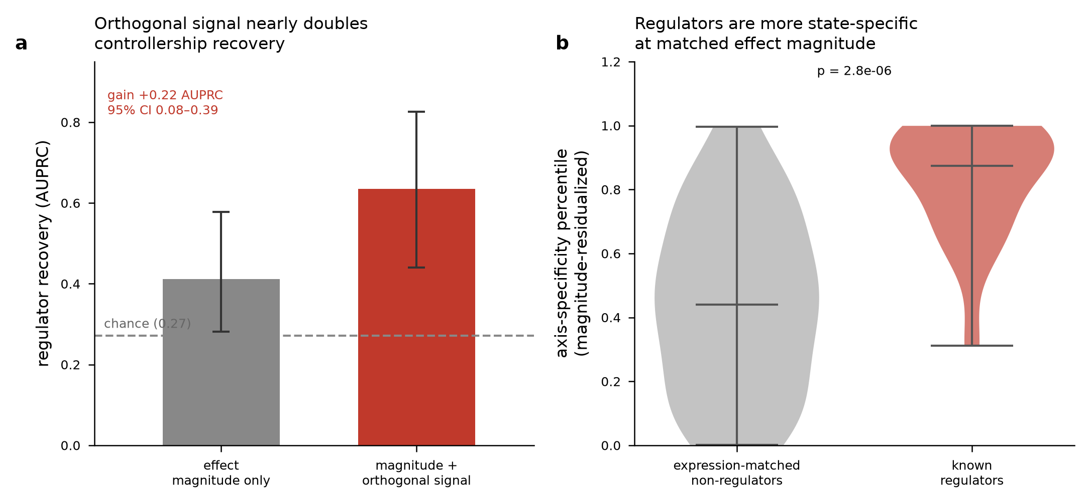
ISCI • RESEARCHER TRACK
Nem toda grande mudança
é controle biológico.
Um sistema auditável para distinguir intensidade, direção funcional e repetição entre doadores em células T CD4+.
A entrega não é uma lista de alvos.
É um método que decide quando a evidência merece PASS — e quando deve parar.
Abel Costa • Hematologia e pesquisa clínica
Notes:
Abra com o problema clínico: uma alteração laboratorial intensa não é automaticamente causal. O ISCI transporta essa cautela para Perturb-seq. Não apresente como alvo terapêutico ou biomarcador. Fonte científica: reports/result_lock.md.

Slide 2
A PERGUNTA CLÍNICA
Alterar muito não é controlar.
Em medicina, um marcador pode mudar muito e ainda ser apenas consequência. Em uma tela CRISPR, um gene pode alterar milhares de transcritos sem governar o destino funcional da célula.
1
Magnitude
2
Direção
3
Repetição
Quanto a célula mudou?
É o tamanho do efeito — como a intensidade de uma alteração laboratorial.
Para qual programa ela foi?
Th1, Th2, regulação, memória, ativação ou exaustão.
O mesmo sentido reaparece?
Guias diferentes e doadores independentes precisam concordar.
Um candidato a controlador precisa das três respostas.
Uma grande perturbação, sozinha, não basta.
ISCI • Built with Claude: Life Sciences
Conceito: result_lock.md • docs/method.md
2
Notes:
Use a analogia médica. Magnitude é intensidade; direção é o fenótipo para o qual a célula foi; repetição é reprodutibilidade. A contribuição começa ao separar essas três perguntas.

Slide 3
COMO O ESTUDO LÊ UMA PERTURBAÇÃO
A pergunta certa: para onde a célula T foi?
Perturbamos um gene, lemos o transcriptoma da célula e comparamos o deslocamento funcional entre guias, doadores e contextos.
1
2
3
4
CRISPR
Célula T CD4+
Perturb-seq
Comparação
Reduz um gene
por guia definido.
Repouso e estímulo
modelam o contexto.
Milhares de transcritos
revelam o novo estado.
Guia × doador × contexto
mede repetição.
Alcance
Precisão
Repetibilidade
quanto mudou
na direção do estado
entre guias e doadores
O ISCI não pergunta apenas “houve efeito?”. Pergunta se o efeito organizou um estado biológico e se isso se repetiu.
ISCI • Built with Claude: Life Sciences
Método: docs/method.md • config/axes.yaml
3
Notes:
Explique o experimento sem falar em geometria. O perfil de expressão funciona como um mapa de estados. O gene é perturbado e observamos se a célula se desloca para um programa reconhecível, no mesmo sentido entre guias e doadores.

Slide 4
RESULTADO PRINCIPAL
Direção + repetição adicionaram sinal além da magnitude.
+0,357
ganho AUPRC no teste primário M → M+C
IC95% +0,117 a +0,538
+0,215
ganho fora da amostra
IC95% +0,074 a +0,560 • p=0,010
Leitura descritiva separada
AUPRC 0,415 → 0,722
Entre reguladores canônicos com efeito detectável, saber para onde a célula foi e se o efeito se repetiu melhorou a identificação do controlador.
ISCI • Built with Claude: Life Sciences
Fonte: result_lock.md • outputs/isci_oof_incremental.json
4
Notes:
Mantenha os três números separados. +0,357 é o teste primário completo. +0,215 é a estimativa leakage-free fora da amostra. 0,415 para 0,722 é uma comparação descritiva, não a mesma estimativa de ganho.

Slide 5
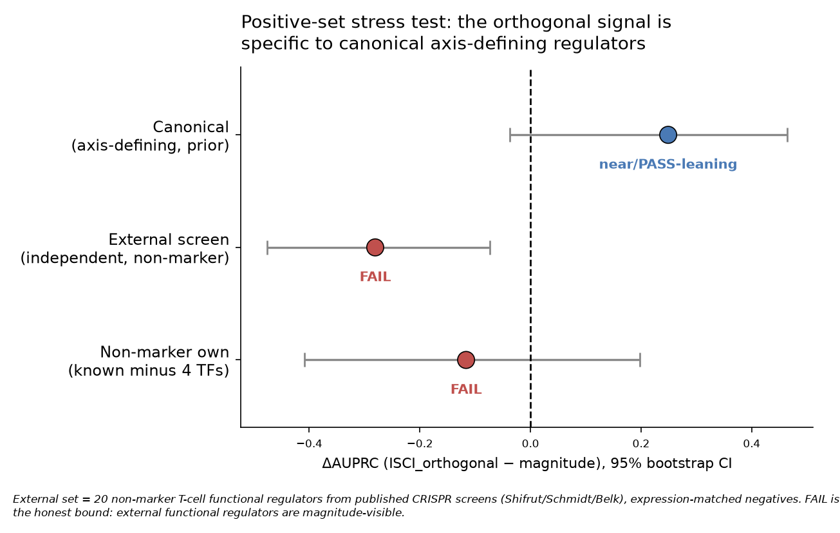
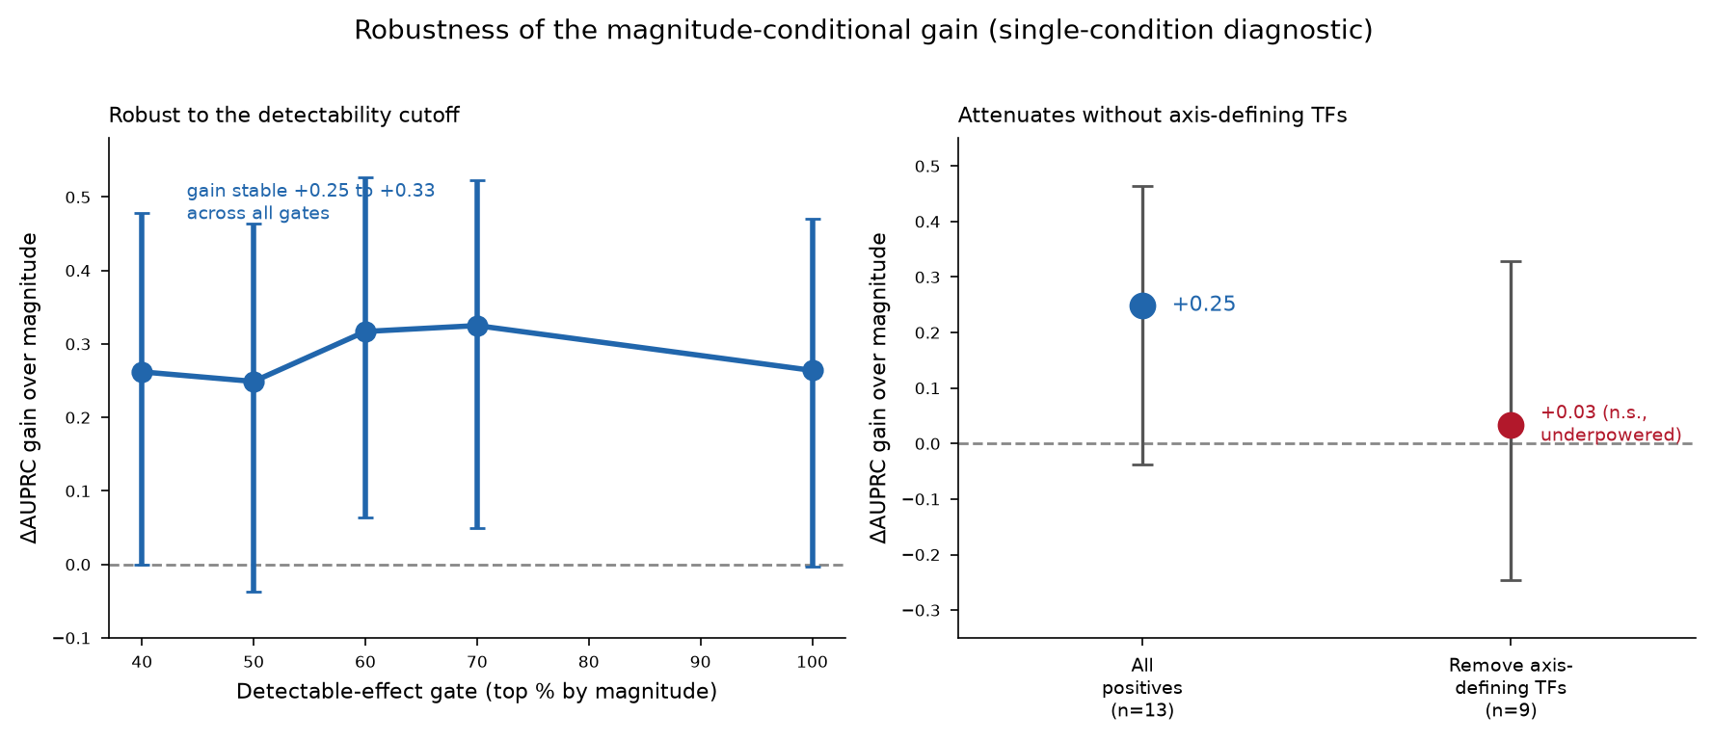
TESTES QUE TENTARAM DERRUBAR O RESULTADO
O achado é real — e biologicamente estreito.
Conjunto funcional externo: FAIL
ΔAUPRC −0,281 [−0,476; −0,073]
Sem GATA3, TBX21, STAT6 e IRF1
o ganho cai para próximo de zero; n=9
Conclusão: o sinal caracteriza reguladores que definem o eixo de identidade T — não qualquer regulador funcional.
ISCI • Built with Claude: Life Sciences
Fonte: outputs/positive_set_stress_test.json • robustness_*ablation.json
5
Notes:
Esta é a honestidade central. O sinal não generalizou para vinte reguladores funcionais externos e perde força quando retiramos os quatro fatores que definem os eixos. Isso restringe, mas não apaga, o resultado principal.

Slide 6
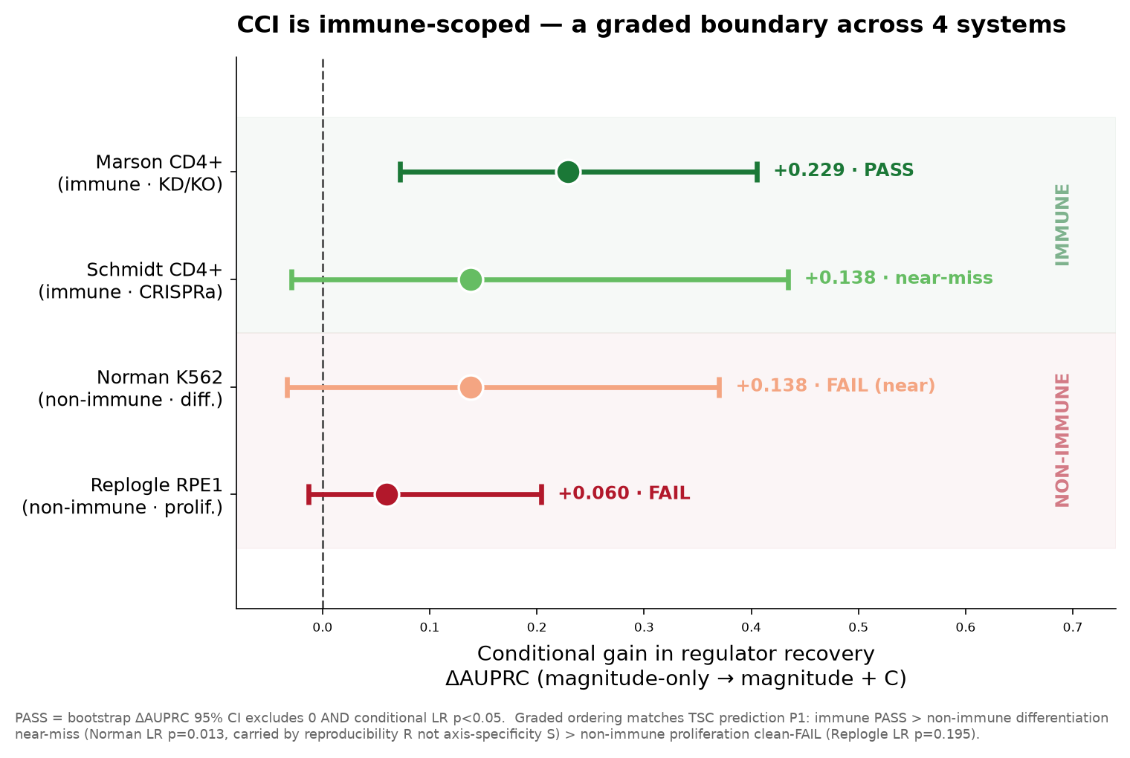
FRONTEIRA ENTRE SISTEMAS
A propriedade não é universal; é imune-contextual.
Marson CD4+
PASS +0,229
IC95% +0,072 a +0,405
Schmidt CD4+ / THP-1
Sinal na mesma direção, mas intervalos incluem zero.
Near-miss não é PASS.
K562 e RPE1
Falham nos gates primários em sistemas não imunes.
A fronteira também é resultado.
Não usamos a palavra “invariante”.
ISCI • Built with Claude: Life Sciences
Fonte: figures/cci_scope_4systems.png • CLAIM_LEDGER #2
6
Notes:
Diga que a propriedade parece mais compatível com estados imunes do que com proliferação ou diferenciação não imune. Schmidt e THP-1 são near-misses, não replicações confirmatórias. Não use universal ou invariante.

Slide 7
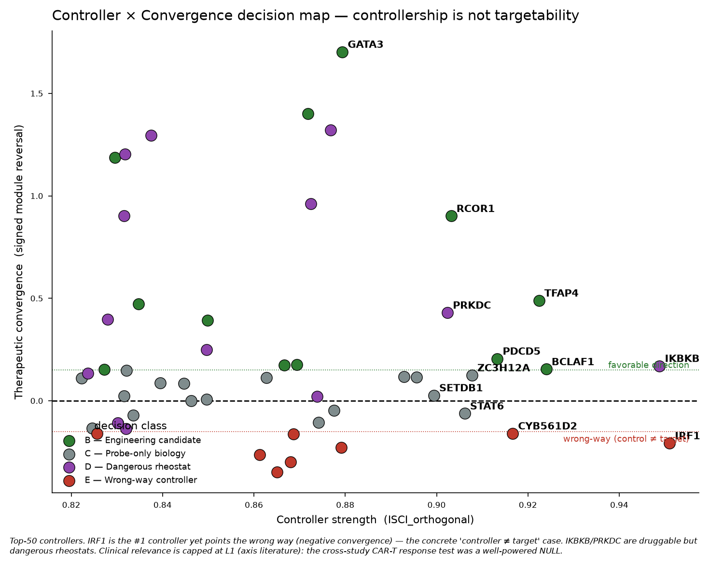
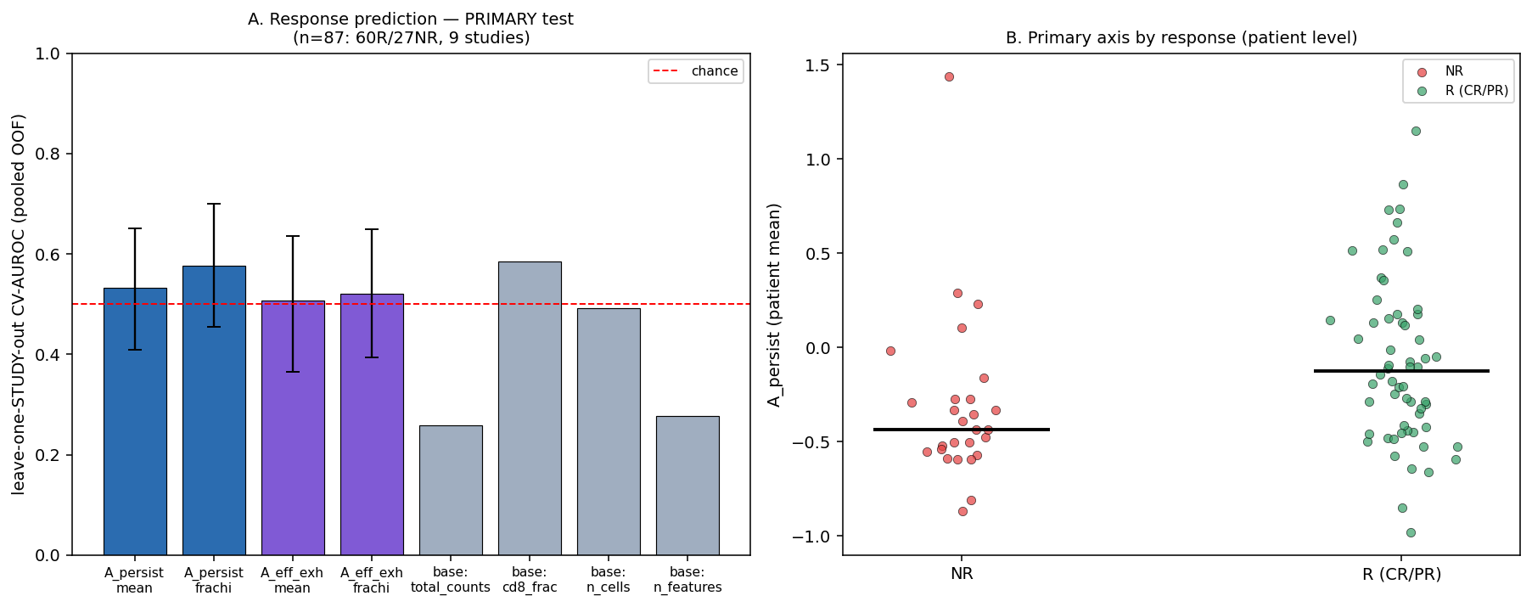
LIMITES DE TRADUÇÃO
Controlar estado ≠ alvo terapêutico ≠ biomarcador clínico.
CAR-T: NULL
AUROC estudo-out 0,533
Baseline CD8 0,585
87 pacientes • 9 estudos
Nenhum biomarcador validado.
IRF1 é o controlador #1, mas aponta
para uma direção terapêutica desfavorável.
ISCI • Built with Claude: Life Sciences
Fonte: controller_convergence_quadrant.png • iec_clinical/verdict.json
7
Notes:
Separe três decisões. Um gene pode controlar um estado e ainda ser uma intervenção indesejável. Eixos moleculares não transportaram como preditores de resposta entre nove estudos de CAR-T. O produto prioriza experimentos, não prescreve terapia.

Slide 8
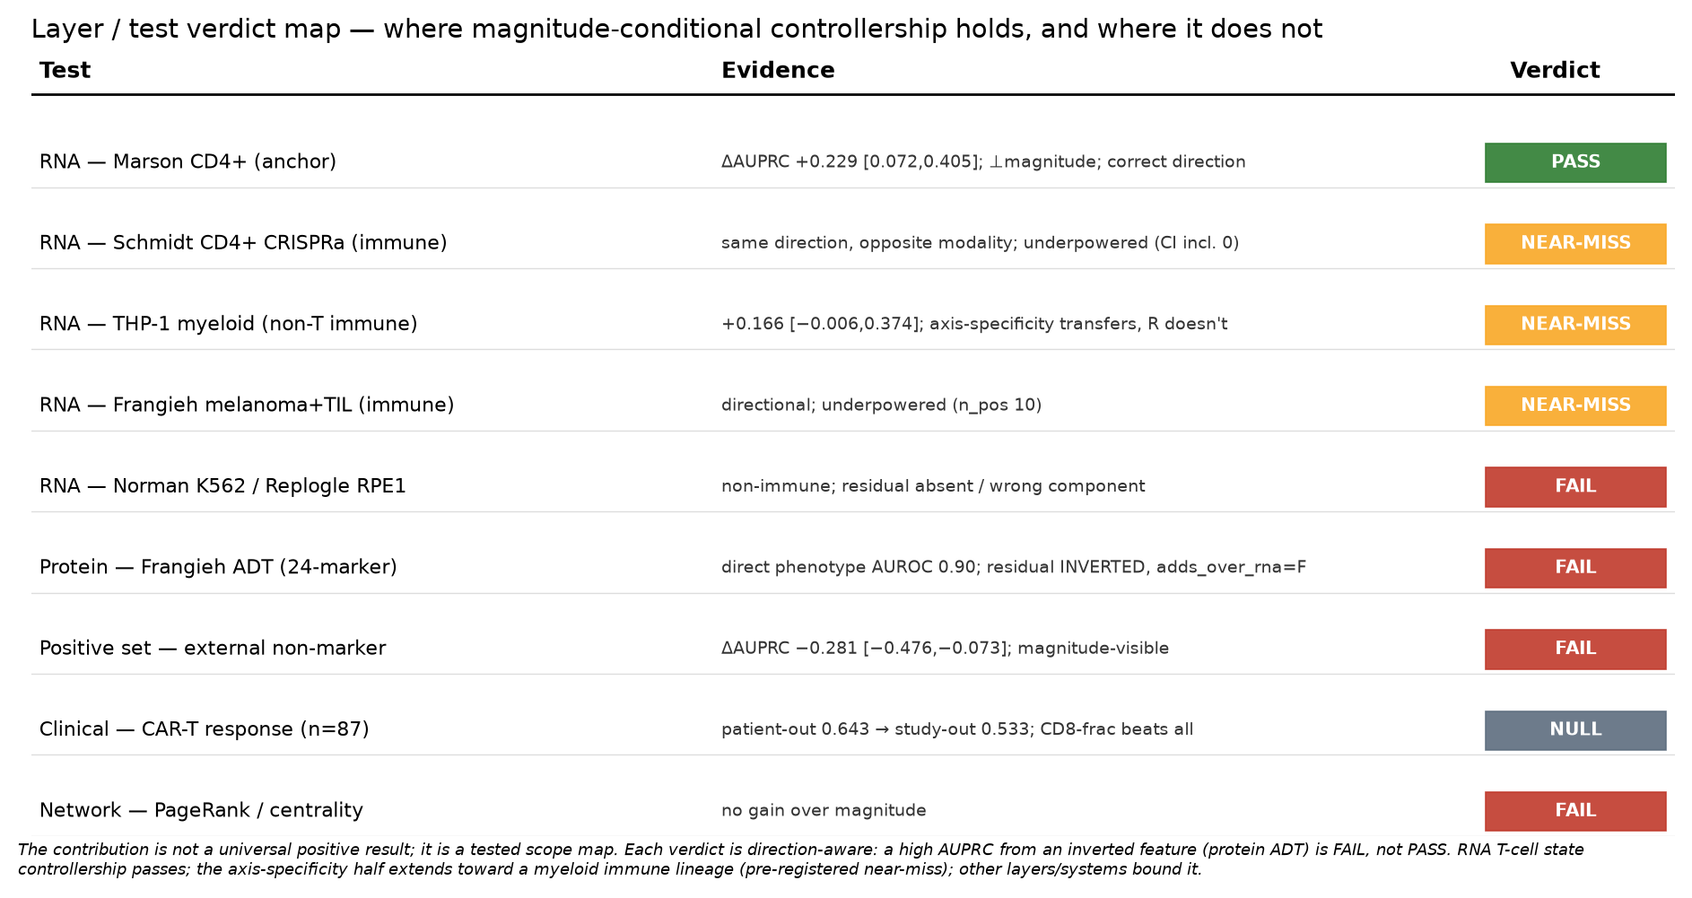
A INOVAÇÃO É O JULGAMENTO
O produto também sabe parar.
PASS
gates definidos foram satisfeitos
FAIL
a hipótese era testável e falhou
NULL
não apareceu sinal incremental
NÃO AVALIÁVEL
faltou uma condição essencial
Ciência forte não maximiza resultados positivos: torna cada conclusão — inclusive a abstinência — rastreável e falsificável.
ISCI • Built with Claude: Life Sciences
Fonte: outputs/hackathon/claim_manifest.json • layer_verdict_map.png
8
Notes:
Feche a apresentação principal aqui. PASS, FAIL, NULL e NÃO AVALIÁVEL são produtos válidos. Claude funcionou como crítico e operador de evidência; o código determinístico calcula as métricas e aplica os gates.

Slide 9
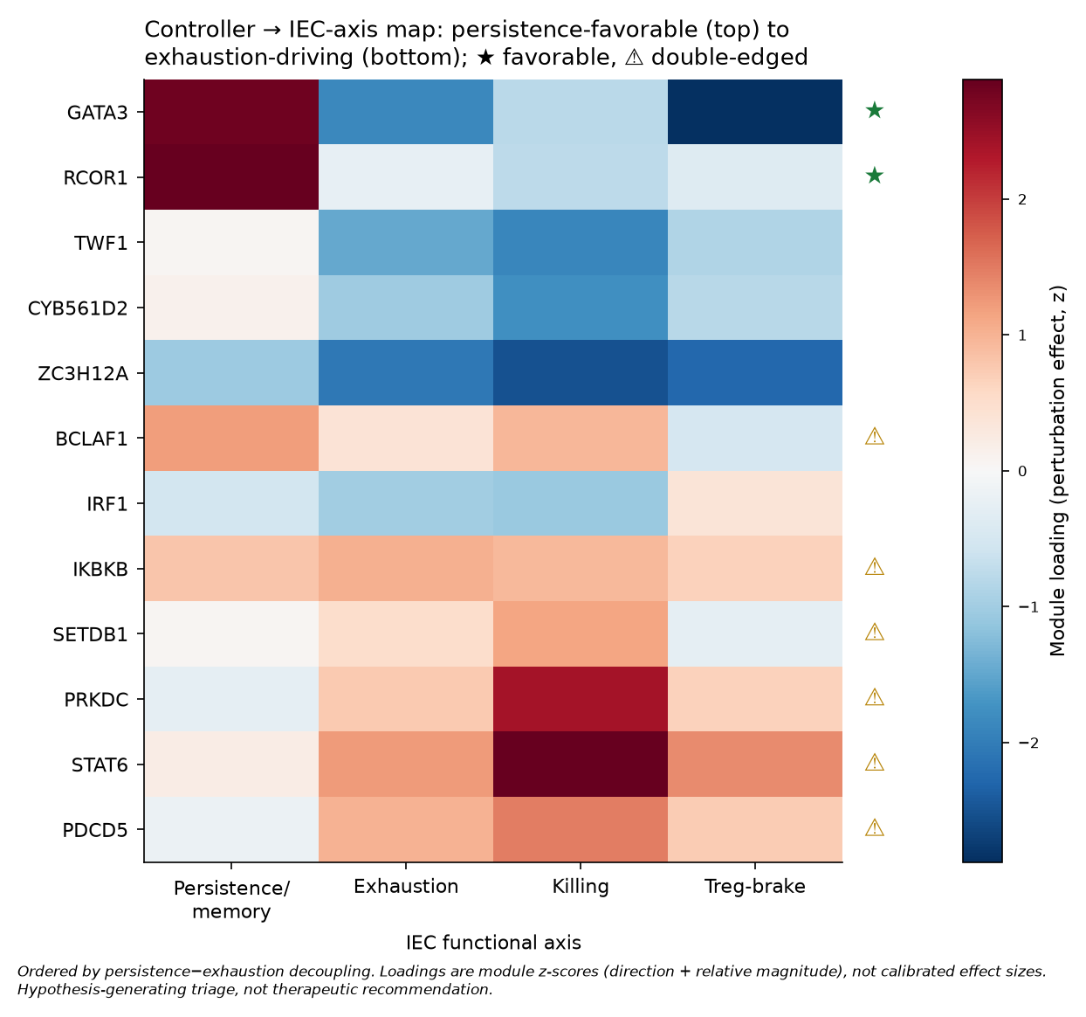
APÊNDICE • PONTE GLADSTONE
Um experimento que pode falsificar a hipótese.
Painel prospectivo congelado
25
54
8–12
genes-alvo
guias CRISPR
doadores independentes
Dois contextos por doador
repouso + estímulo
O doador é a réplica biológica.
Guias, poços e canais não aumentam n.
STOP antes do pedido
Sequência de referência, compatibilidade do vetor, atividade on-target e risco off-target precisam ser validados. PAPOLG-1 permanece com baixo suporte.
ISCI • Built with Claude: Life Sciences
Fonte: decomposition_v2/prospective_donor_panel.json
9
Notes:
Este slide responde por que Gladstone importa. O desenho é donor-resolved e pode rejeitar a hipótese. O painel possui 25 genes e 54 guias em dois contextos. Nenhum pedido deve ocorrer antes do gate de sequência e off-target.

Slide 10
APÊNDICE • ENTREGA
O artefato é executável e auditável.
Não é um único arquivo .py. O Python é o motor; o artefato é o conjunto integrado que liga pergunta, cálculo, evidência e apresentação.
1. Contratos
2. Motor Python
3. Evidência
4. Experiência
eixos congelados
claims + gates
scripts + CLI
cálculo determinístico
JSON + CSV + hashes
figuras + testes
deck + demo offline
MP4 + Q&A
Git SHA
data SHA-256
axes SHA-256
12/12 gates
Entrega = software científico + evidência congelada + narrativa visual + auditoria.
ISCI • Built with Claude: Life Sciences
Pacote: Makefile • outputs/hackathon • docs • demo_assets • tests
10
Notes:
Explique que o Python é o motor, mas o artefato não é um script isolado. A entrega junta contratos científicos, código, evidência versionada, figuras, deck, demo e vídeo. O pacote automatizado passa doze gates; ainda restam aprovação do PI, ensaios e validação pública dos links.

